Slide 1

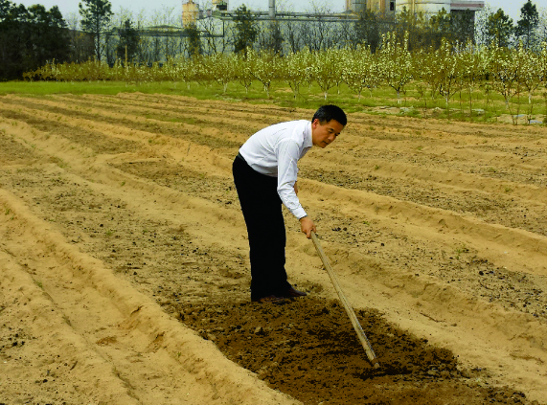
南方沙土荒漠化处理
实例三：2013年11月，公司选择在位于南昌市科技局小兰工业园区风沙站的沙土10余亩，施用申祗产品进行改良，使沙土变壤土。种植农作物效果好。

Slide 2
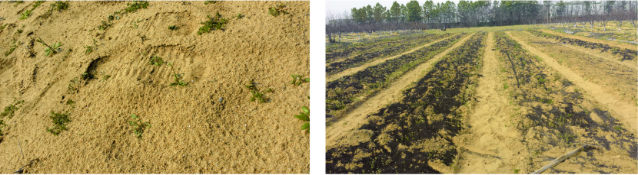
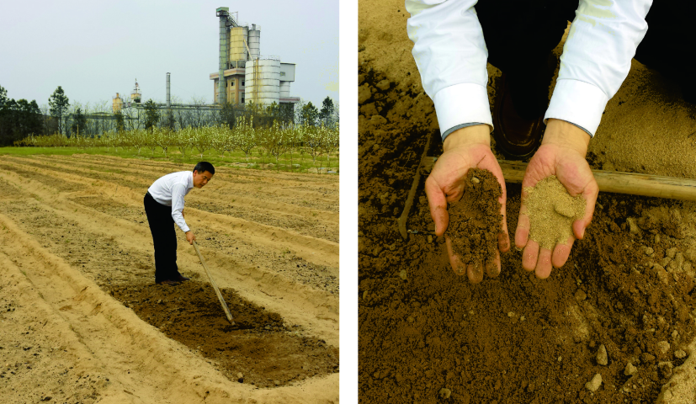
南昌郊外沙土荒漠化治理
1.改变沙土结构，打造生态土地。
2.吸水力增强，保水、保肥，适合植物生长。
3.补充微量元素，保证植物需求。
4.增加有机质，沙土变绿洲。
原位沙土
施用申祗土壤调理剂
施用后沙土变壤土明显。

Slide 3
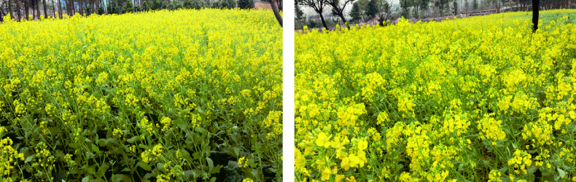
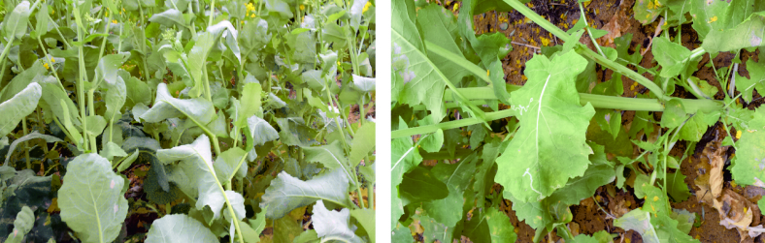
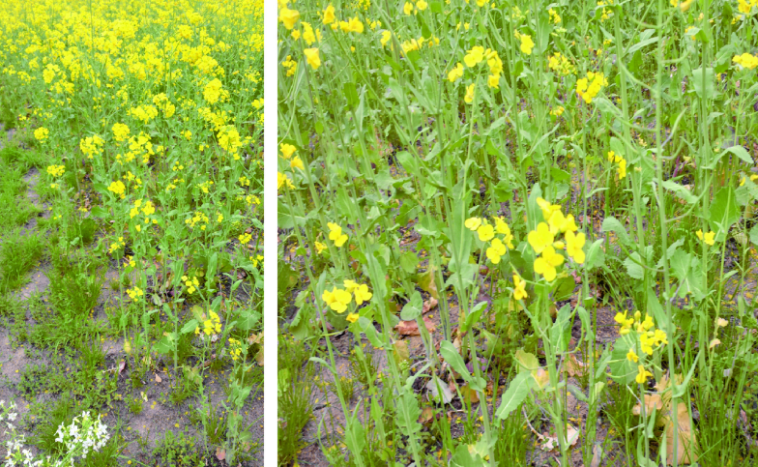
未培土，未施用农肥和工业肥料，只施用“申祇土壤调理剂”，油菜地的长势。
培土后，施用农肥和工业肥料，油菜地的长势。

Slide 4
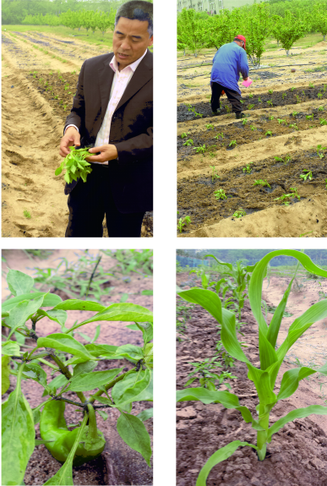
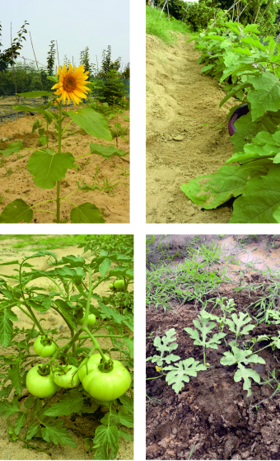
施用“申祗土壤调理剂”后，沙漠变绿洲，种植的农作物长势

Slide 5
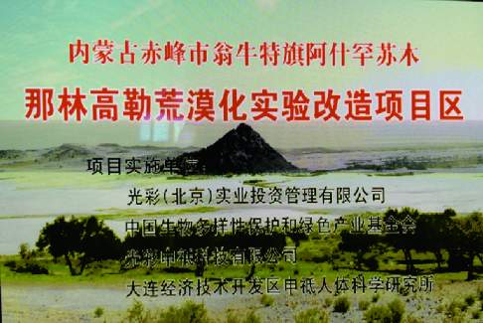
北方沙漠治理
实例四：2014年6月，公司选择位于内蒙古赤峰市翁牛特旗那林高勒沙漠500亩（含85亩盐碱地），施用申祗产品，沙漠治理后种植牧草，3个月后牧草的覆盖率达到75%以上，次年达到80%以上，其中利用到盐碱地治理后，2015年种植了10余亩沙漠水稻，产量达到了800斤/亩。

Slide 6
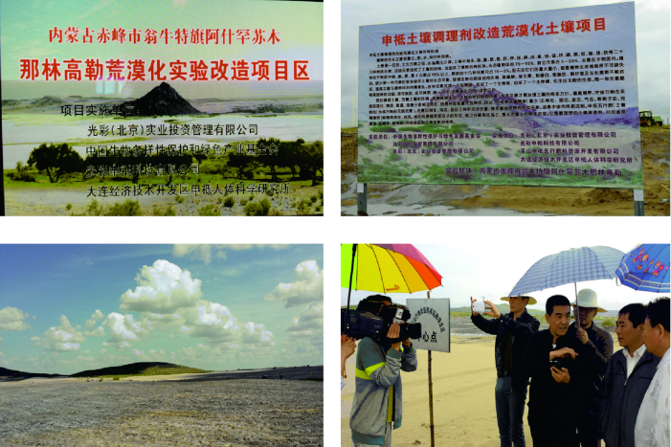
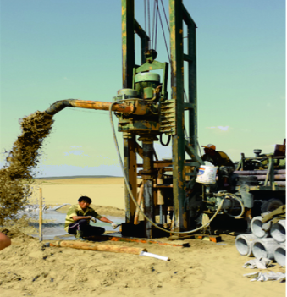
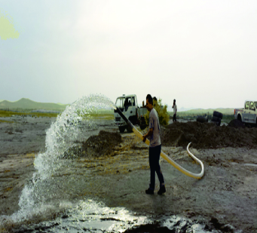
内蒙古赤峰市翁牛特旗沙漠治理阶段性成果

Slide 7
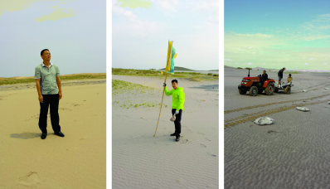
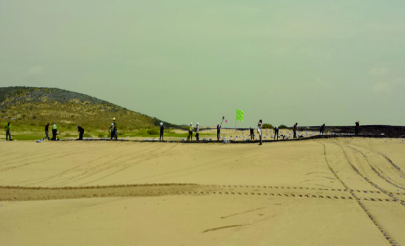
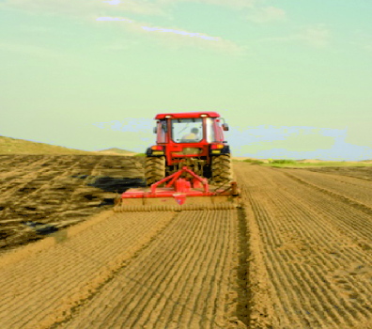
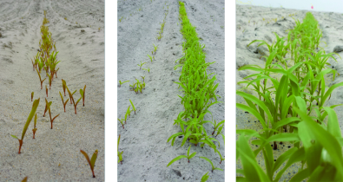

Slide 8
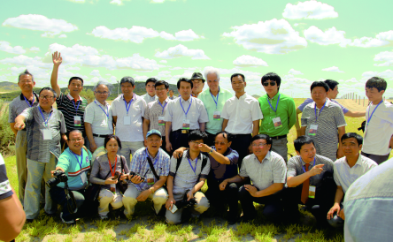
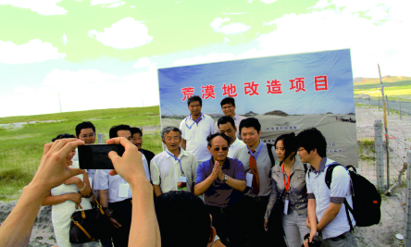
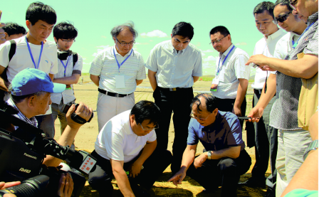
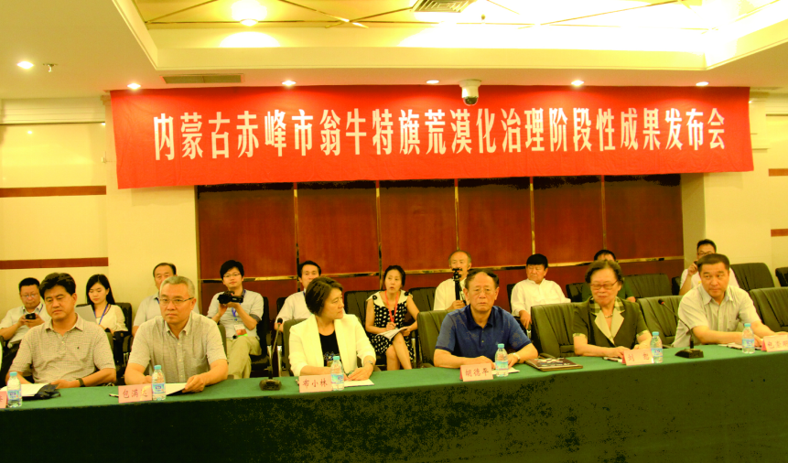

Slide 9
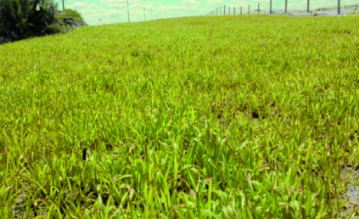
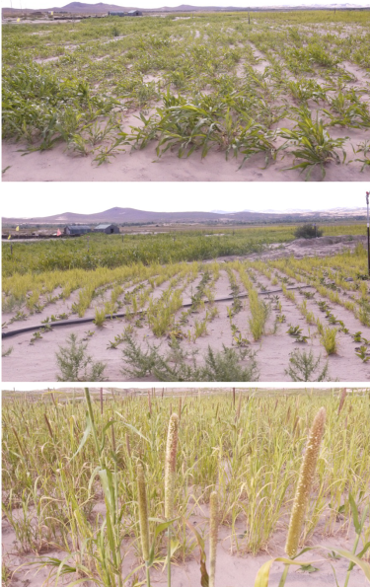
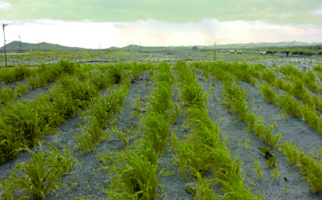
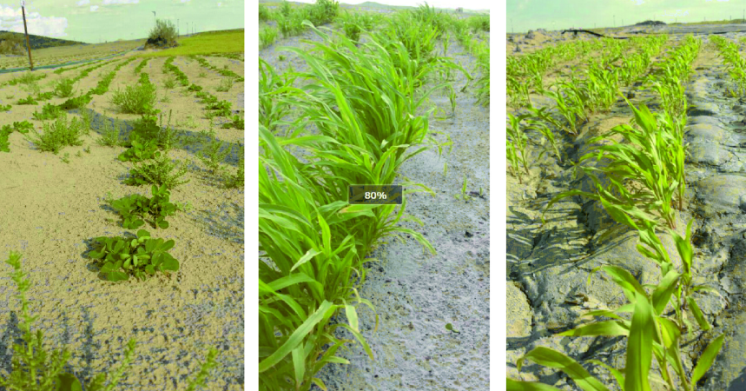
沙漠通过施加土壤调理剂改良后，取得良好的牧草种植效果，同时起到固沙、防沙的效果。

